Slide 1
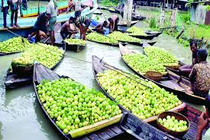
স্বাগতম

Slide 2
উপস্থাপনায়
মোঃ সাইদুর রহমান
ট্রেড ইন্সট্রাক্টর
গলাচিপা মডেল মাধ্যমিক বিদ্যালয়
গলাচিপা,পটুয়াখালি।
Mobile :01714234344
preojonenterprise@gmail.com
snehacomputer@yahoo.com

Slide 3
পাঠ পরিচিতি
শ্রেণি - নবম
বিষয়- এ্যাগ্রো বেসড ফুড
অধ্যায়- ছয়
সময়ঃ ৫০ মিনিট, তারিখঃ ১৯/০৪/২০১৮

Slide 4
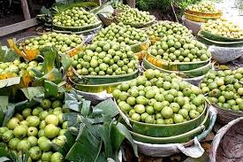
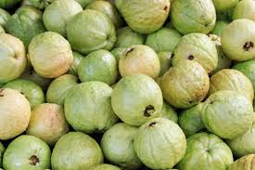
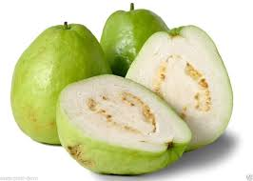
ঝুড়িতে বাজারজাত করন
অবস্থায় পেয়ারা
নৌকায় বাজারজাত করন
অবস্থায় পেয়ারা
জেলী তৈরী উপযোগি পেয়ারা
কর্তনকৃত পেয়ারা

Slide 5
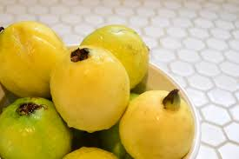
শিখণ ফল
আধা পাকা পেয়ারা থেকে জেলী প্রস্তুত করতে পারবে।
জেলী তৈরীর উপকর সম্পর্কে জানতে পারবে।

Slide 6
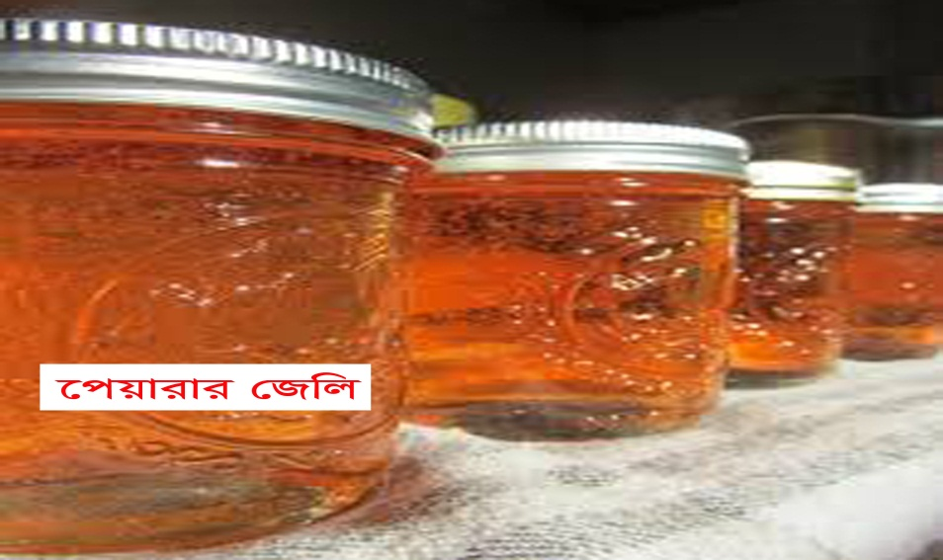
আজকের পাঠ
পেয়ারা
থেকে
জেলী
প্রস্তুত

Slide 7
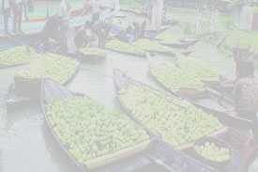
রিফ্রাক্টো মিটার- ১টি।
জেলি কভারিং মোম- প্রয়োজন মত
সাদা মার্কিন কাপড়- ১ টুকরা।
পেয়ারার জেলি তৈরীর প্রয়োজনীয় উপকরন
পেয়ারার রস-৪৫০ গ্রাম
অথবা
আধা পাকা পেয়ারা ১০০০ গ্রাম
পটাশিয়াম মেটাবাই সালফাইট-.০৬ গ্রাম
সাইট্রিক এসিড-৫ গ্রাম
অথবা লেবুর রস
চিন – ৫৫০ গ্রাম
পেকটি-৫ গ্রাম

Slide 8
হাতল
চুলা-১টি
কাচের বোতল
মগ -১টি
পেয়ারার জেলি তৈরীর প্রয়োজনীয় উপকরন
সসপ্যান -১ টি
স্টীলের ছুড়ি ১টি
গামলা ১টি
স্টীলের চামচ

Slide 9
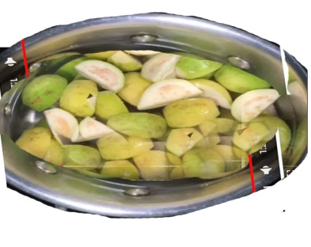
প্রস্তুত প্রনালী
১। পরিপুষ্ট দোষমুক্ত আধাপাকা ১ কেজি পেয়ারা সংগ্রহ করতে হবে।
২। বিশুদ্ধ পানিতে পেয়ার গুলো ধুয়ে পরিস্কার করতে হবে।
৩। পেয়ারা ধুয়ে পরিস্কার করার পর টুকরা টুকরা করে পানিতে ভিজিয়ে রাখেতে হবে। নতুবা কলচে রং ধারন করবে।

Slide 10
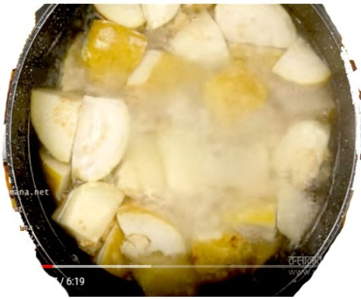
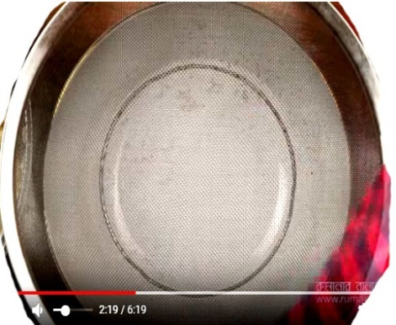
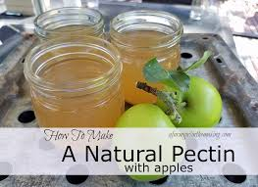
৪। পেয়ারার সমান ও জনের পানিতে পেয়ারর টুকরা গুলো রেখে নরম না হওয়া পর্যন্ত তাপ দিতে হবে। তার পর প্রতি কেজি পেয়ারায় ১ গ্রাম সাইট্রিক এসিড বা লেবুর রস যোগ করতে হবে।
৫। এভাবে ৫০ মিনিট তাপ দেয়ার পর চামচ দ্বারা নেড়ে পানির সাথে মিশিয়ে দিতে হবে। এবং ফিল্টারের সাহায়ে বা মার্কিন কাপরের সাহায্যে রস ছেকে বীচি আলাদা করে নিতে হবে।
৬। পূর্বে মাপকৃত অল্প চিনির সাথে পেকটিন ভালভাবে মিশাতে হবে।

Slide 11
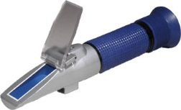
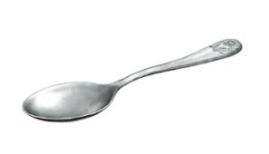
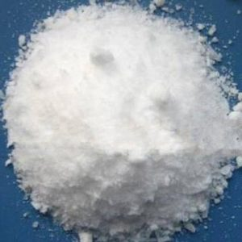
৭। সম্পূর্ন মিশ্রনটি তাপের সাথে সাথে অনাবরত নাড়তে হবে।
৮। মিশ্র্রনটি রিফ্রাক্টো মিটার দ্বারা পরীক্ষা করে সলিড (টিএসএস) ৬৬% - ৬৭% হলে চুলা হতে নামিয়ে নিতে হবে।
৯। ময়লা জমলে চামচ দ্বারা পরিস্কার করতে হবে।
১০। হালকা গরম পানিতে কেএমএস গুলিয়ে নিতে হবে। তার পর সাইট্রিক এসিড ও গুলানো কেমএমএস জেলির মিশ্রন যোগ করতে হবে।

Slide 12
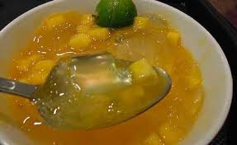
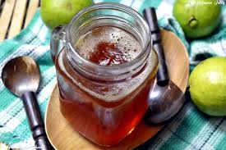
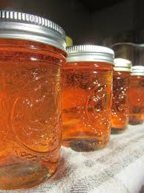
১১। জীবুনু মুক্ত কাচের বোতলে জেলি ঢালতে হবে।
১২। বোতলের মুখে ছিপি লাগিয়ে বোতলের বাহিরে দিকটা ভালভাবে মুছে ফেলতে হবে।
১৩। বোতল শুস্ক, পরিস্কার ও জীবানু মুক্ত জায়গায় রেখে সংরক্ষন করতে হবে।
১৪। আতপর লেবেলিং করে পরিবেশন ও বাজার জাত করা যাবে।

Slide 13
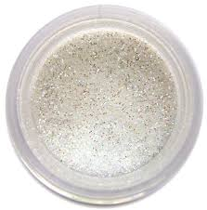
সতর্কতা :
১। অতি মাত্রায় পাকা পেয়ারা পরিহার করতে হবে।
২। ব্যবহৃত চিনিতে যেন ময়লা না থাকে সে দিকে খেয়াল রাখতে হবে।
৩। রসফুটে উঠলে গাদ ও ময়লা তুলে ফেলে দিতে হবে।

Slide 14
ধন্যবাদ

